Slide 1



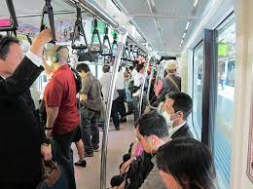
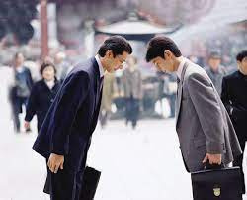
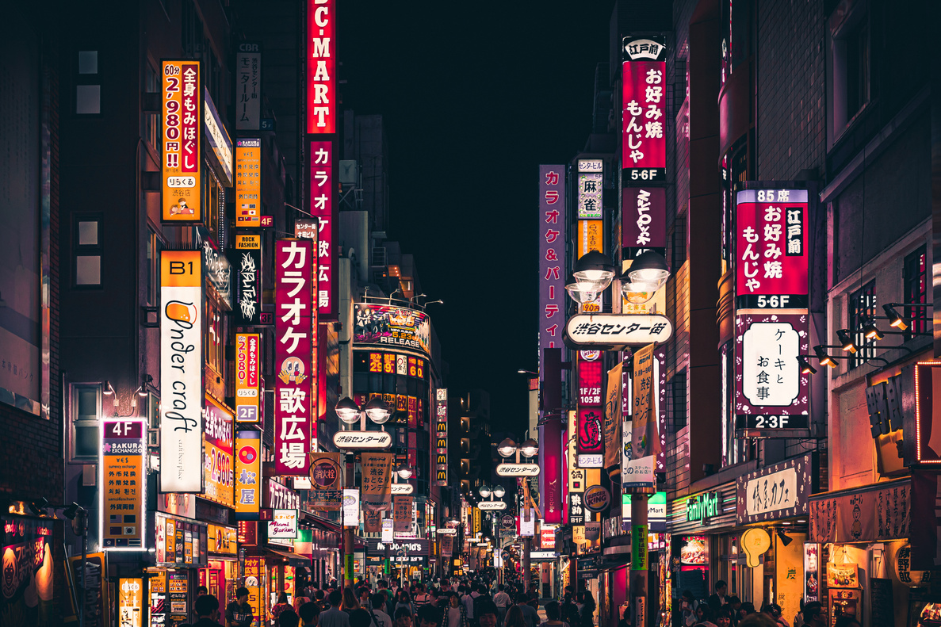


มารยาทในญี่ปุ่น
ข้อควรทำได้เเละทำไม่ได้

Slide 2
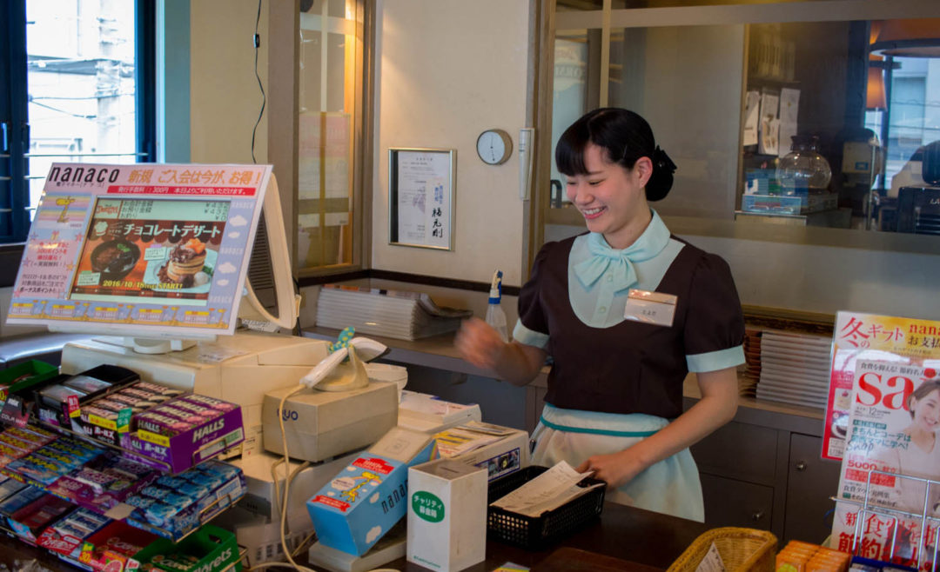


ข้อควรทำได้
1. ควรยื่นเงินใส่ถาดชำระเงิน
ไม่ส่งถึงมือโดยตรง
สำหรับบ้านเราแล้วการยื่นเงินจ่ายค่าสินค้าหรือบริการ ถือว่าเป็นเรื่องปกติมากๆ แต่ที่ประเทศญี่ปุ่นถือว่าเป็นเรื่องที่เค้าไม่ทำกันครับ ที่ญี่ปุ่นเค้าจะมีถาดสำหรับให้วางเงิน เพื่อความสะดวกและความชัดเจนในขั้นตอนการรับเงินและทอนเงิน

Slide 3
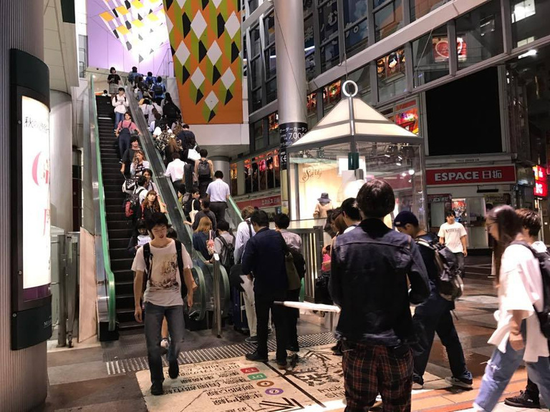


ข้อควรทำได้
2. ขึ้น-ลงบันไดเลื่อนควรชิดซ้าย
เมื่อขึ้นบันไดเลื่อนแล้วคุณไม่ได้รีบจนต้องเดินขึ้น ให้ยืนเรียงเดี่ยวชิดอยู่ฝั่งซ้ายและเว้นที่ด้านขวาไว้สำหรับให้คนที่เร่งรีบเค้าเดินขึ้นบันไดได้สะดวก เป็นมารยาทที่พึงปฏิบัติ แต่ถ้าจำไม่ได้ว่าต้องซ้ายหรือขวา ก็ยืนตามๆ คนอื่นไปนั่นแหละ

Slide 4
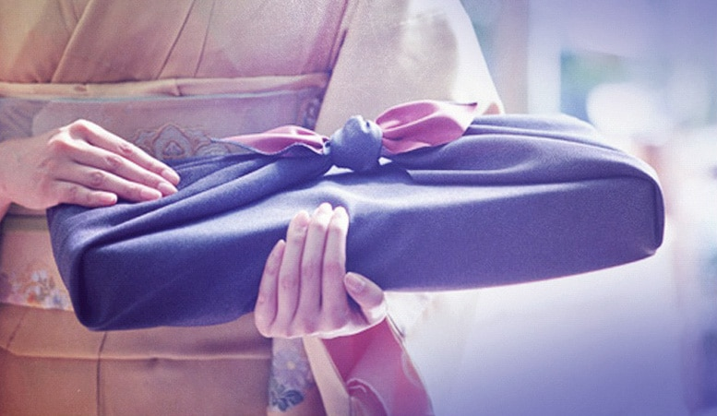


ข้อควรทำได้
3. ควรรับของสองมือ
เมื่อมีโอกาสได้รับของจากคนญี่ปุ่นโดยเฉพาะรับของจากผู้ใหญ่ ให้คุณรับของด้วยสองมือพร้อมกัน เป็นการนอบน้อมและถือว่าให้เกียรติผู้ให้ของ พร้อมกับกล่าวคำขอบคุณอย่างสุภาพโดยพูดว่า “อาริกาโตะโคซาอิมัส”

Slide 5
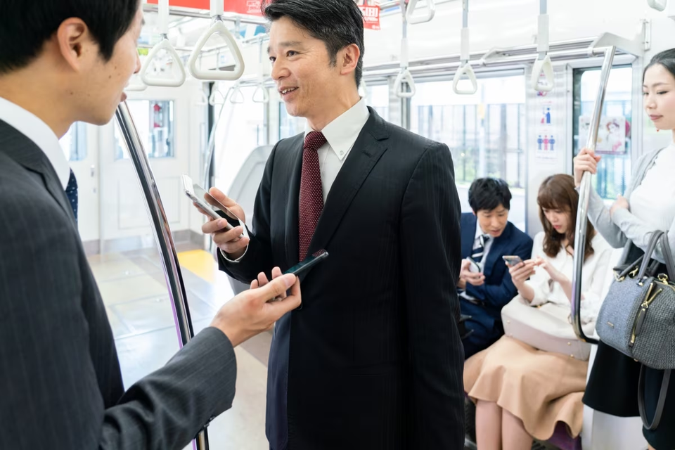


ข้อไม่ควรทำ
1. ไม่เสียงดังบนรถไฟ
บนรถไฟญี่ปุ่นบรรยากาศจะค่อนข้างเงียบ สงบเสงี่ยม การพูดคุยกันบนรถไฟหรือการคุยโทรศัพท์เสียงดังถือเป็นเรื่องที่เสียมารยาทเลย รวมไปถึงการไปเย้วๆ บนรถไฟอย่างถ่ายภาพเซลฟี่ ไปเต้น ไปเล่นกันบนรถไฟก็ไม่ใช่เรื่องที่ดีนัก อาจจะโดนคนญี่ปุ่นมองแรงเอาได้

Slide 6
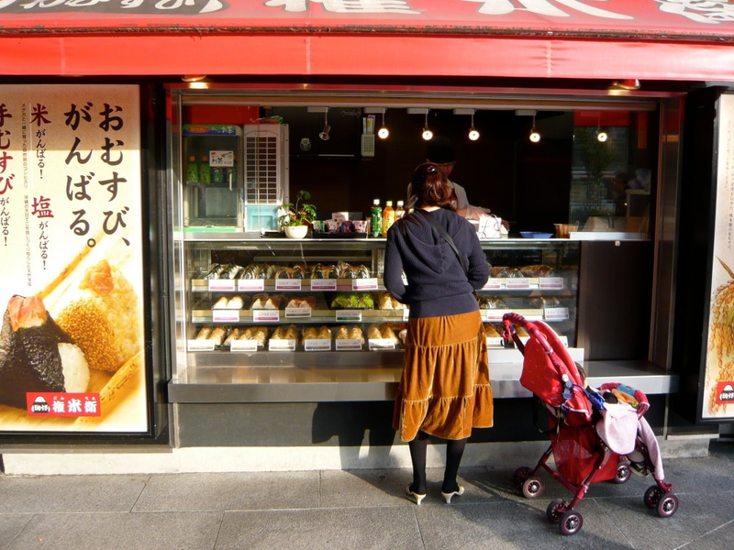


ข้อไม่ควรทำ
2. ไม่ควรกินขณะกำลังเดิน
เป็นมารยาทค่อนข้างจะขัดกับนิสัยของคนไทยที่เดินชิวๆ กินไอติมกลางสยาม ก็ไม่ได้เป็นเรื่องที่ผิดอะไรตราบใดที่ไม่เอาไอติมไปเลอะเสื้อใคร แต่ที่ญี่ปุ่นนี่ตรงกันข้ามเรียกว่าเสียมารยาทค่อนข้างแรงเลยทีเดียว ถ้าจะกินก็ควรหยุดเดินก่อนแล้วกินให้หมด

Slide 7
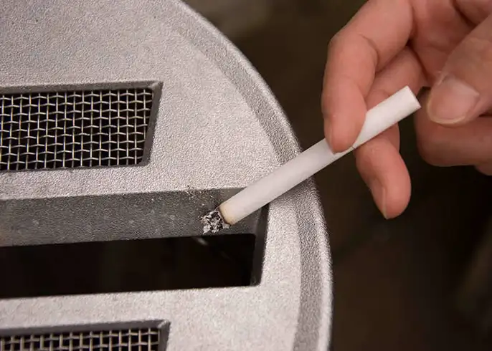


ข้อไม่ควรทำ
3.การสูบบุหรี่บนท้องถนนถือเป็นมารยาทที่ไม่ควรปฏิบัติ
การสูบบุหรี่และทิ้งก้นบุหรี่บนท้องถนนมีหลายพื้นที่เป็นพื้นที่ห้ามสูบบุหรี่ อีกทั้งตามพื้นที่สาธารณะ ร้านอาหารก็อาจจะห้ามสูบบุหรี่หรือแยกพื้นที่ไว้ให้สูบบุหรี่โดยเฉพาะ

Slide 8
สมาชิคกลุ่ม
นาย สิรดนัย สุพงษ์
เลขที่ 8
นาย พีรวัส แป้นนาค
เลขที่ 17
นาย ณัฐภัทร ณ ลำ พูน
เลขที่ 21
นาย วสุ พงษ์รักษ์
เลขที่ 22

